Slide 1


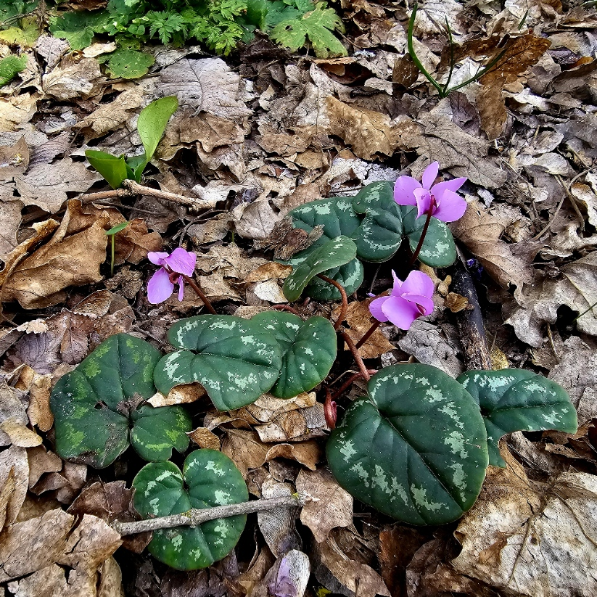
Цикламен Кузнецова — эндемик, который сохранился только в богатовском сельском поселении
Бюджет для граждан
Отчет
об исполнении бюджета Богатовского
сельского поселения
Белогорского района
за 2025 год

Slide 2
Доходы и расходы бюджета в 2025 году
Представляем Вашему вниманию Отчет об исполнении бюджета Богатовского сельского поселения Белогорского района Республики Крым за 2025 год.
Бюджет для граждан нацелен на получение обратной связи от жителей поселения, которых волнуют проблемы муниципальных финансов.
Надеемся, что представление бюджета в понятной для жителей форме повысит уровень общественного участия граждан в бюджетном процессе.

Slide 3
Доходы и расходы бюджета в 2025 году
Показатель | План | Факт | Исполнение
 | тыс. руб. | тыс. руб.
Доход | 11 066,70 | 12 401,80 | 112,1%
Расход | 12 219,19 | 12 215,11 | 100,0%
Дефицит/Профицит | -1 152,49 | 186,69

Slide 4
Доходы и расходы бюджета в 2025 году

Slide 5
Доходы и расходы бюджета в 2025 году
Налоговые и неналоговые доходы бюджета
Показатель | План | Факт | Отклонение
 | тыс. руб. | тыс. руб. | тыс. руб.
ВСЕГО | 4 117,50 | 5 452,85 | +1 335
Налог на доходы физических лиц | 709,60 | 688,29 | -21,31
Налог на имущество | 302,9 | 572,51 | +270
Земельный налог | 1 141,80 | 1 380,41 | +239
Доходы, получаемые в виде арендной платы | 1 181,3 | 1 552,06 | +371
Доходы от продажи материальных и нематериальных активов | 781,70 | 1 259,47 | +478

Slide 6
Доходы и расходы бюджета в 2025 году
Безвозмездные поступления
Показатель | План | Факт | Исполнение
 | тыс. руб. | тыс. руб. | тыс. руб.
ВСЕГО | 6 949,19 | 6 948,95 | 100%
Дотации бюджетам сельских поселений на выравнивание бюджетной обеспеченности из бюджета субъекта Российской Федерации | 845,57 | 845,57 | 100%
Дотации бюджетам сельских поселений на поддержку мер по обеспечению сбалансированности бюджетов | 4 772,63 | 4 772,63 | 100%
Дотации бюджетам сельских поселений на выравнивание бюджетной обеспеченности из бюджетов муниципальных районов | 344,67 | 344,67 | 100%
Субвенции бюджетам сельских поселений на выполнение передаваемых полномочий субъектов Российской Федерации (в рамках непрограммных расходов органов Республики Крым (полномочия в сфере административной ответственности) | 0,98 | 0,98 | 100%
Субвенции бюджетам сельских поселений на осуществление первичного воинского учета органами местного самоуправления поселений, муниципальных и городских округов | 408,34 | 408,34 | 100%
Прочие межбюджетные трансферты, передаваемые бюджетам сельских поселений (на поощрение муниципальных управленческих команд за достижение значений (уровней) показателей для оценки эффективности деятельности высших должностных лиц) | 39,06 | 39,06 | 100%
Прочие межбюджетные трансферты, передаваемые бюджетам сельских поселений (на софинансирование расходных обязательств поселений, возникающих при выполнении полномочий органов местного самоуправления поселений по решению вопросов местного значения поселений из районного бюджета) | 537,94 | 537,70 | 100%

Slide 7
Доходы и расходы бюджета в 2025 году
Расходы бюджета
Показатель | План | Факт | Исполнение
 | тыс. руб. | тыс. руб. | тыс. руб.
ВСЕГО | 12 219,19 | 12 215,10 | 100%
Общегосударственные вопросы | 4 955,01 | 4 951,16 | 100%
Национальная оборона | 408,34 | 408,34 | 100%
Национальная безопасность и правоохранительная деятельность | 12,80 | 12,80 | 100%
Национальная экономика | 750,00 | 750,00 | 100%
Жилищно-коммунальное хозяйство, благоустройство | 5 998,14 | 5 997,90 | 100%
Культура | 94,90 | 94,90 | 100%

Slide 8
Уважаемые жители нашего поселения!
Каждый из нас хочет видеть своё село ухоженным, безопасным и живым — с ровными дорогами, освещёнными улицами, чистыми дворами и возможностями для наших детей. Но важно помнить: всё это не появляется само по себе. За каждым фонарём, каждой отремонтированной дорогой и каждым благоустроенным двором стоят наши общие усилия.
Бюджет поселения — это не абстрактные цифры. Это отражение нашей ответственности друг перед другом. Его основа — налоги. И чем честнее и своевременнее они поступают, тем больше у нас возможностей развивать родное место.
Платить налоги вовремя — это не просто обязанность. Это вклад в собственное качество жизни. Это наш общий шаг к порядку и стабильности.

Slide 9
Уважаемые жители нашего поселения!
Не менее важно требовать от работодателей «белую» зарплату. Когда доходы скрываются, страдает не кто-то далёкий — страдает наше поселение. Недополученные средства — это неотремонтированные дороги, отсутствие благоустройства, слабая инфраструктура и меньше возможностей обеспечить безопасность.
Сильное поселение начинается с ответственности каждого. С честного труда. С прозрачных доходов. С понимания, что «общее» — это и есть наше личное.
Будущее нашего поселения— в наших руках. Сделаем его достойным!

Slide 10
Спасибо
bogatoe_s.s@mail.ru
Крым, Белогорский район, с. Богатое, ул. Московская, 54

